Slide 1

CAPSTON
PROJECT
2
20171491 김서희
20171468 서민지
20171487 이채윤
빅데이터공학과

Slide 2
CONTENTS
01
02
03
데이터 분석 방법
FCN
U-NET
04
05
06
SEGNET
결과 정리
한계점 및 발전계획
빅데이터공학과

Slide 3

01
DATA
분석 방법

Slide 4
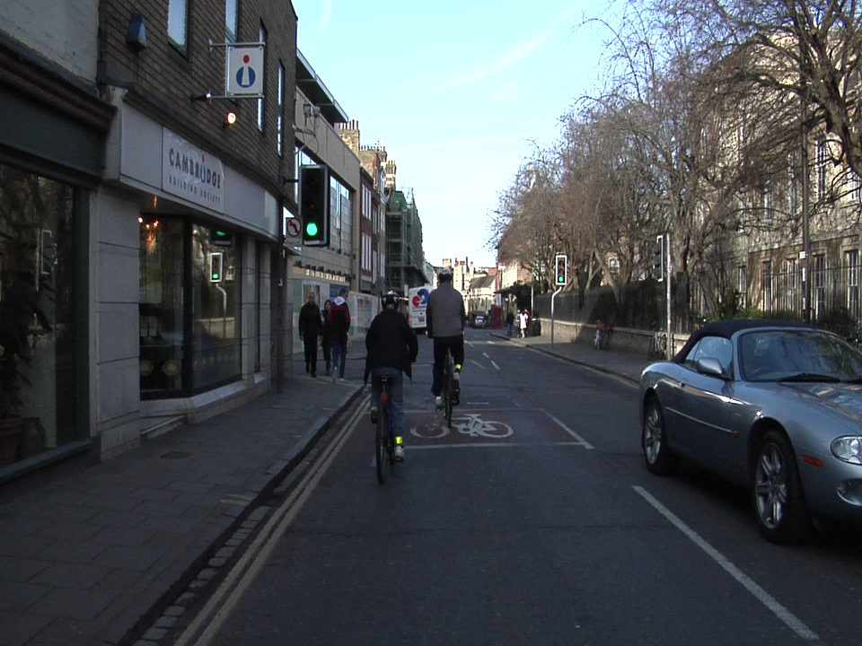
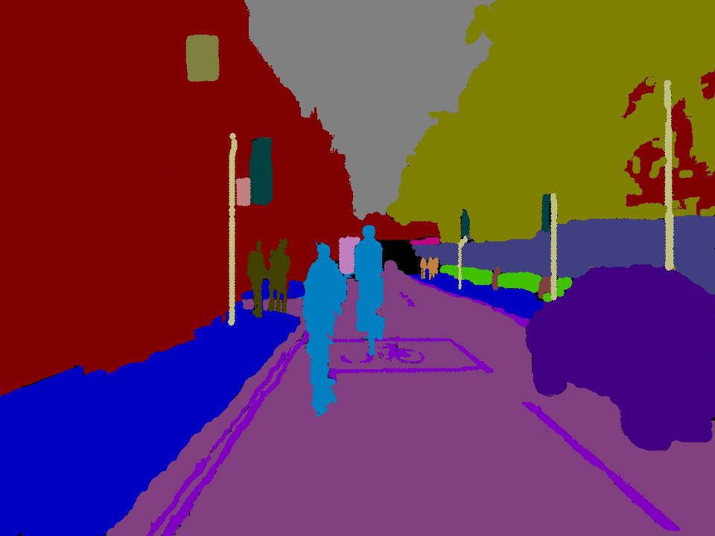
DATA
Semantic Segmentation을 위한 각 701개의 Dataset
Original data
Labeled data

Slide 5
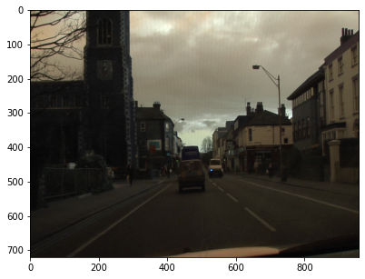
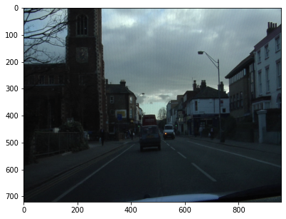
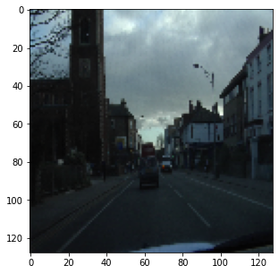
Original Image Resize
Loaded data
Original data
Resize
2001
Opencv로 불러올 시, BGR로 변경된 데이터
RGB로 변경
(720,960,3) → (128,128,3)

Slide 6
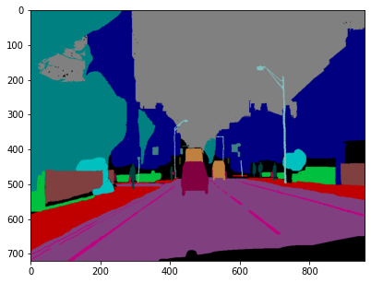
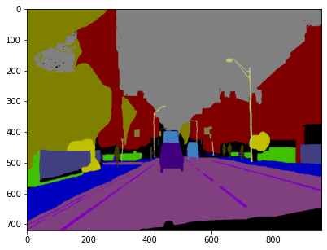

Labeled Image Resize
Loaded data
Original data
Resize
2001

Slide 7
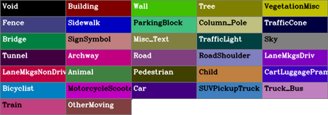
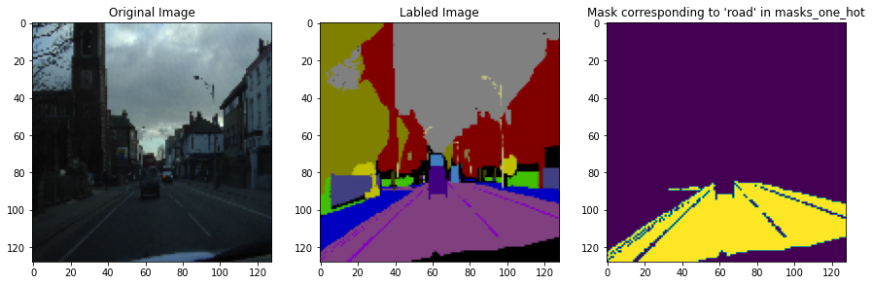
분석 방법
컬러 코드
get mask one hot
총 32개의 컬러 코드를 클래스 구별을 위해 사용함.
특정 클래스의 값을 One hot으로 변경

Slide 8
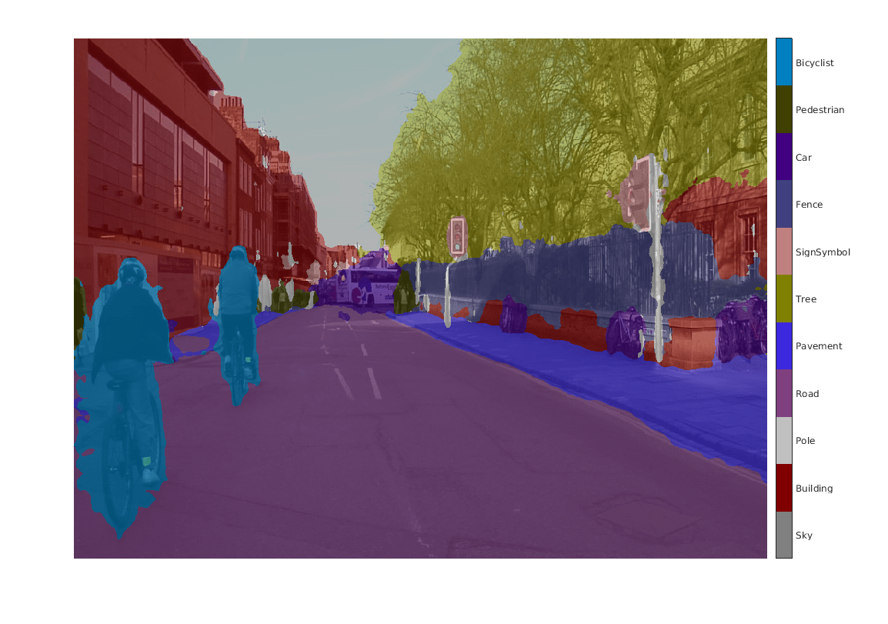
분석 방법
Data Split
Model
Train
Vali
Test
Train : Validation : Test = 6 : 2 : 2
Semantic Segmentation을 위해
FCN, U-net, Segnet 모델 사용

Slide 9
02
FCN

Slide 10
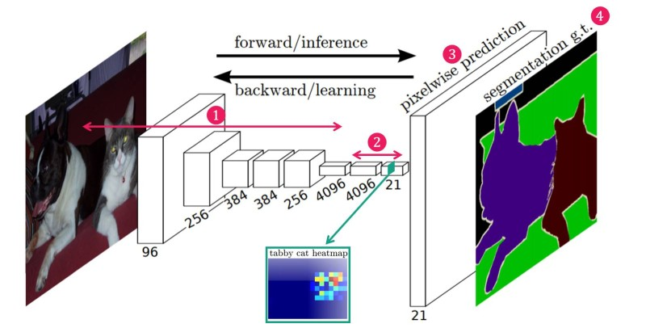
모델 소개
FCN(Fully Convolutional Networks)
기존 CNN모델을 변형해, Segmentation 발전의 토대를 이룬 초기 모델
2001
Convolutionalization – Deconvolution(Upsampling) – Skip architecture
모든 Network 를 Convolution layer만 사용함으로써 input size 의 제한을 받지 않고 위치 정보 보전 가능
End-to-End 방식의 Fully-Convolution Model 을 통한 Dense Prediction 혹은 Semantic Segmentation 의 초석을 닦은 연구로 이후 많은 관련 연구들에 영향을 줌

Slide 11

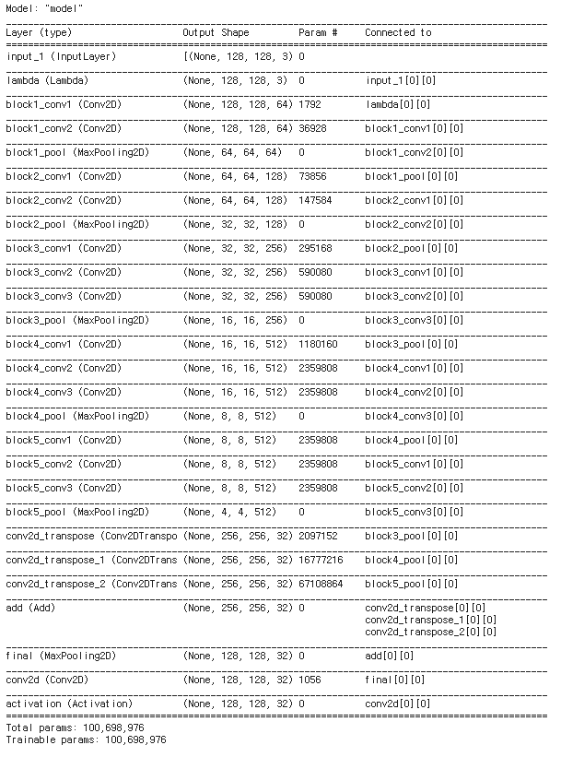
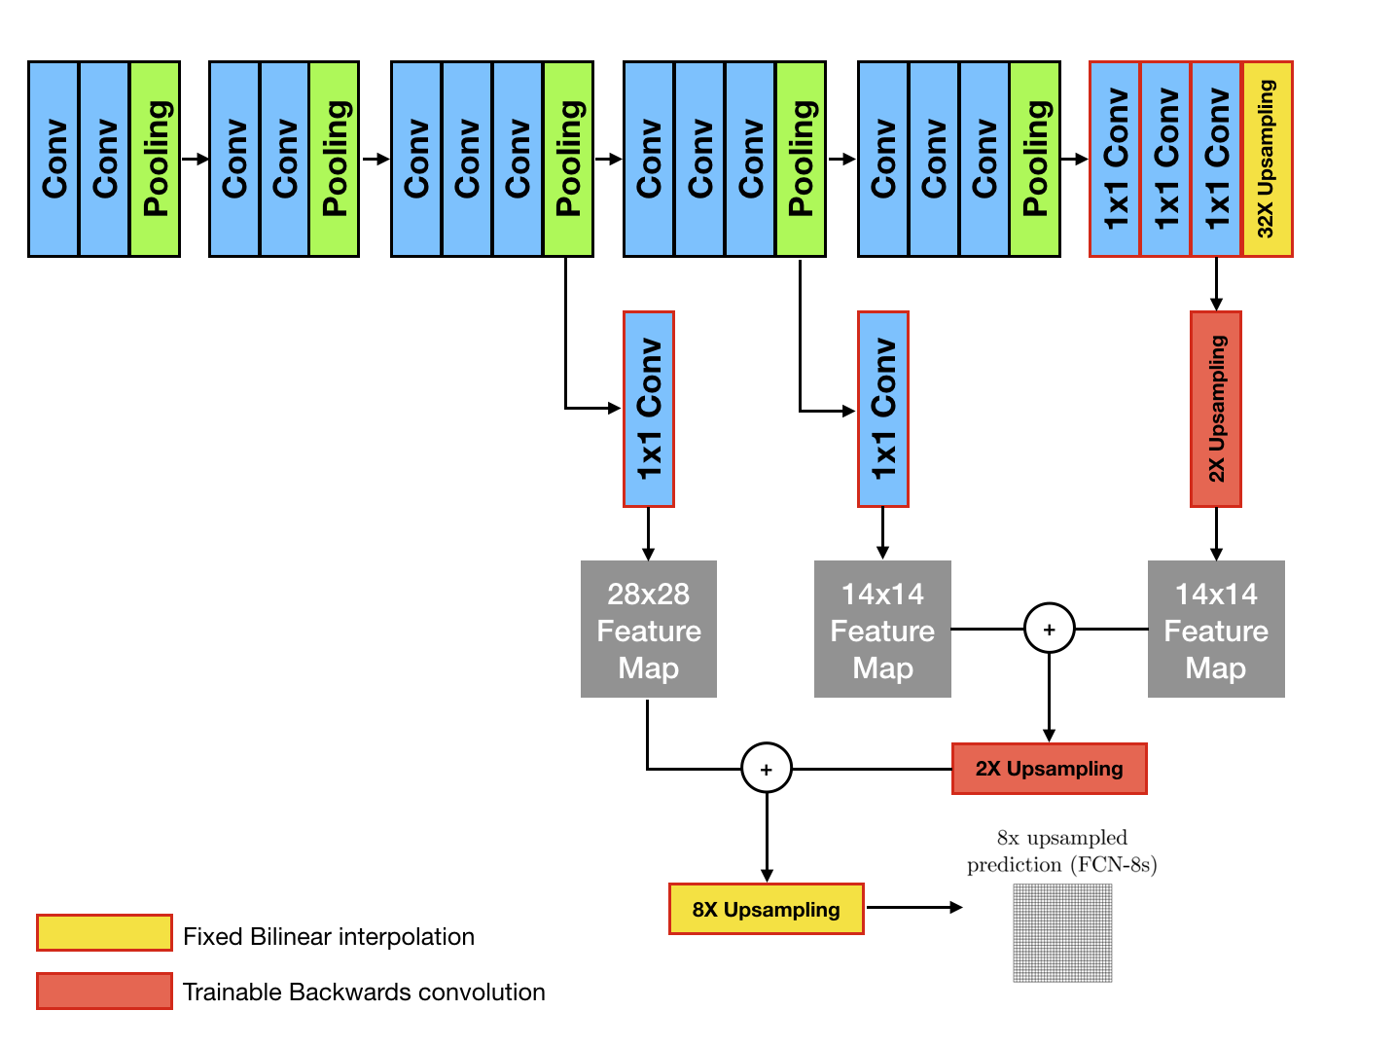
모델 구조
2001
총 5개의 Block(kernel size : 3X3, activation : relu, padding = ‘same’)
Block : Conv-Pooling 구조로 Feature extractor 구성
- 추출된 feature들은 각 Conv layer에서 사용

Slide 12
모델 구조
2001
Conv2d-transpose Block3, Block4, Block5의 Pooling에서 Transposed Convolution으로 Upsampling 진행
Upsampling 결과
: conv2d_trainspose, conv2d_trainspose_1, conv2d_trainspose_2
하나의 Segmentation 결과
: softmax를 통해 가장 높은 확률을 가진 class만 모아 최종 이미지 완성

Slide 13
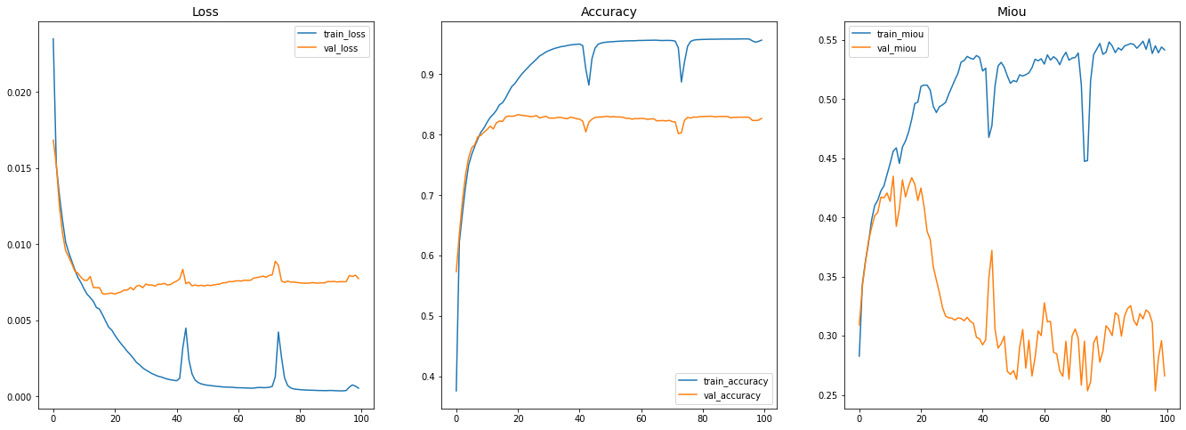
모델 결과
EPOCH : 100
BATCH SIZE : 4
2001
- Loss 값은 train에서는 줄어드는 경향을 보였지만 vali에선 유지되는 경향을 보임
- Accuracy 값은 train에서는 점점 올라가는 추세를 보였지만, vali는 유지되는 경향을 보임
- Miou 값은 train에서는 상승하는 경향을 보였지만 vali에서는 20Epoch 이후로 현저하게 떨어짐

Slide 14
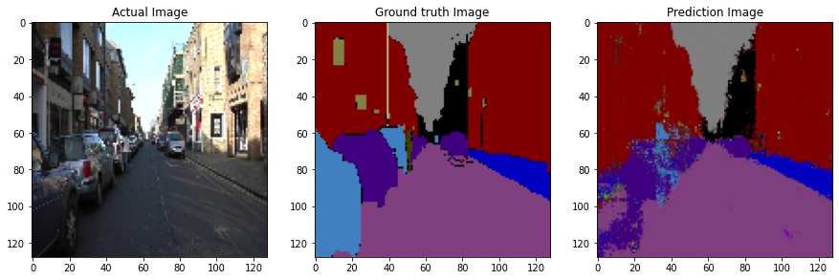
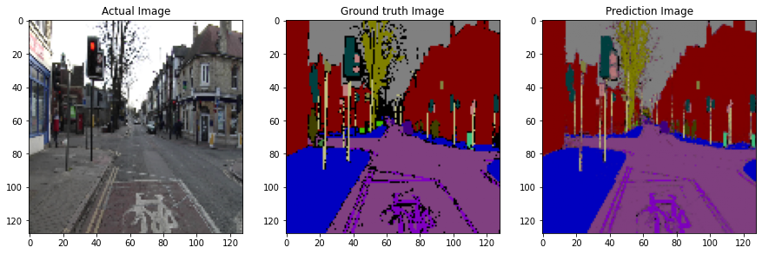
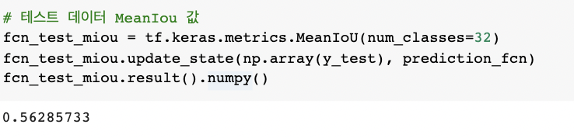
모델 결과
예측이 정밀하게 되진 않음.
도로와 차, 건물, 신호등 등 일부 class에 대해 잘 구분해 줌.
2001
테스트 데이터셋의 Miou
0.56

Slide 15
03
U-NET

Slide 16
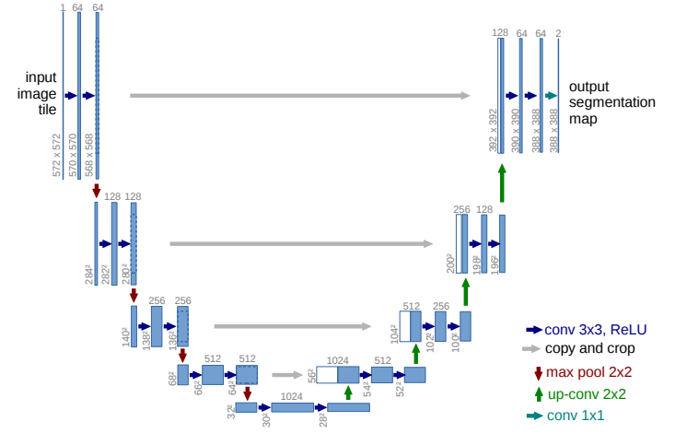
모델 소개
Encoder
Decoder
2001
U-net
2021
FCN을 기반으로 구축되어 있으며,
적은 데이터를 가지고도 더욱 정확한 Segmentation이 가능하도록 개선됨
Encoder
이미지의 context를 포착
Decoder
feature map을 Upsampling 진행하고 Encoder에서 포착한
feature map의 context와 결합

Slide 17
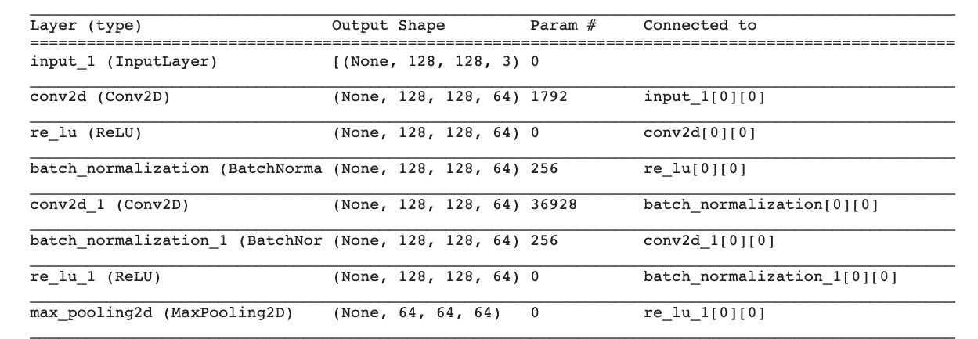
모델 구조
Encoder
2001
Input_size(128,128,3)
1 Layer (conv 3x3, ReLU) *2 , max pool 2x2 -> output_size(64,64,64)
2 Layer (conv 3x3, ReLU) *2 , max pool 2x2 -> output_size(32,32,128)
3 Layer (conv 3x3, ReLU) *2 , max pool 2x2 -> output_size(16,16,256)
4 Layer (conv 3x3, ReLU) *2 , max pool 2x2 -> output_size(8,8,512)
(conv 3x3, ReLU) * 1 -> output_size(8,8,1024)

Slide 18
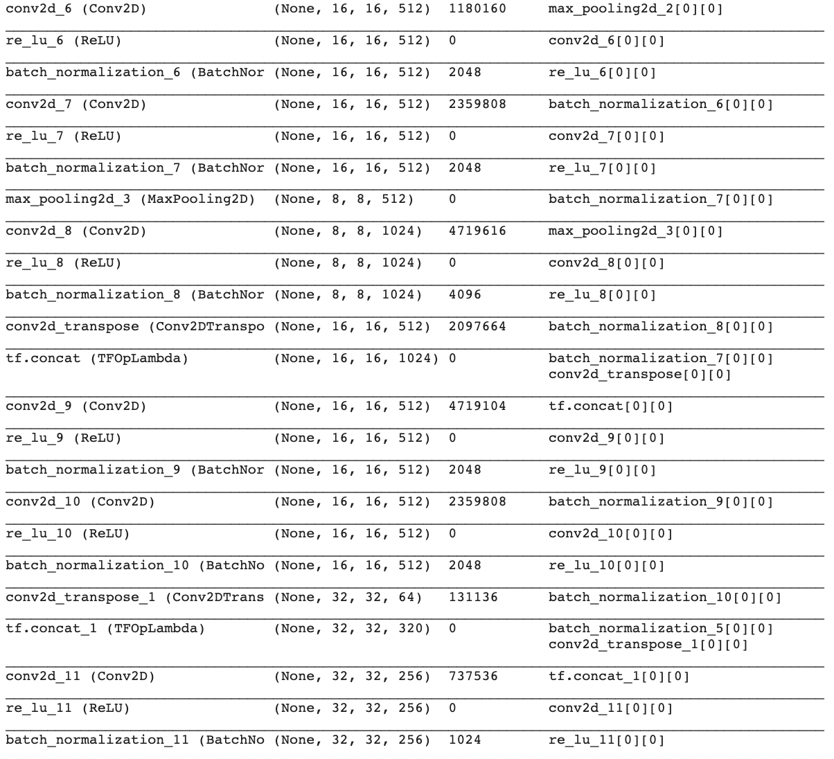
모델 구조
Decoder
2001
Intput_size(8,8,1024)
5 Layer (conv 3x3, ReLU) *2 , Con2DTranspose -> output_size(16,16,512)
6 Layer (conv 3x3, ReLU) *2 , Con2DTranspose -> output_size(32,32,256)
7 Layer (conv 3x3, ReLU) *2 , Con2DTranspose -> output_size(64,64,128)
8 Layer (conv 3x3, ReLU) *2 , Con2DTranspose -> output_size(128,128,64)
Conv 1x1 -> output_size(128,128,32)

Slide 19
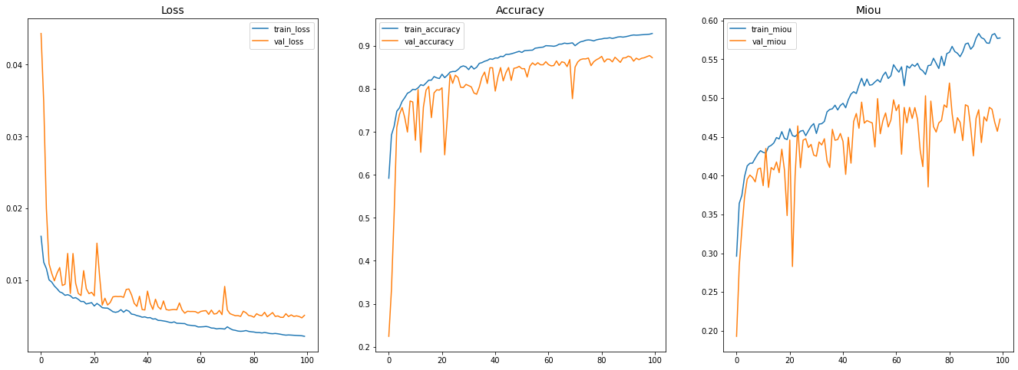
모델 결과
EPOCH : 100
BATCH SIZE : 4
2001
- Loss값은 0.005~0.035사이로 줄어드는 경향을 보임
- Accuracy는 초반에는 낮은 경향을 보였지만, 점점 올라가는 추세를 보임
- Miou는 상승하는 경향을 보이며 검증 데이터셋에서는 0.5이상의 값도 나옴

Slide 20
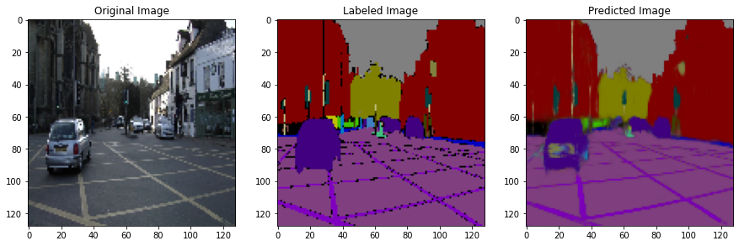
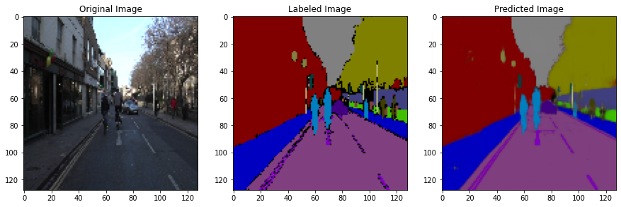
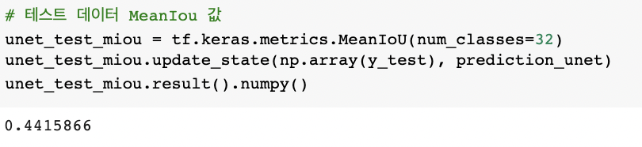
모델 결과
- 작은 사물은 예측을 잘 하지 못하는 결과가 나옴
- 사물의 경계선이 뚜렷하지 못한 경향이 있음
2001
테스트 데이터셋의 Miou
0.44

Slide 21
04
SEGNET

Slide 22
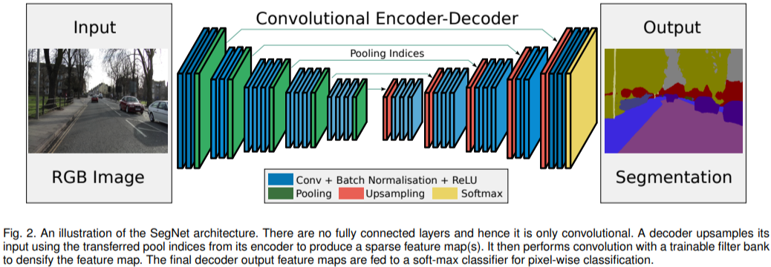
모델 소개
Segnet
SegNet 모델은 대칭적인 Encoder-Decoder 구조로 이루어짐.
2001
2021
5개의 encoder와 5개의 decoder로 구성되어 있음.
Encoder
Conv layer를 거친 후, batch normalization, relu, max pooling을 거침
Max-pooling indices storing을 수행
Decoder
Upsampling 과정에서 앞서서 저장했던 pooling indices를 활용
마지막 Layer에는 각 픽셀의 class 예측을 위한 ‘softmax’ classifier가 있음.

Slide 23
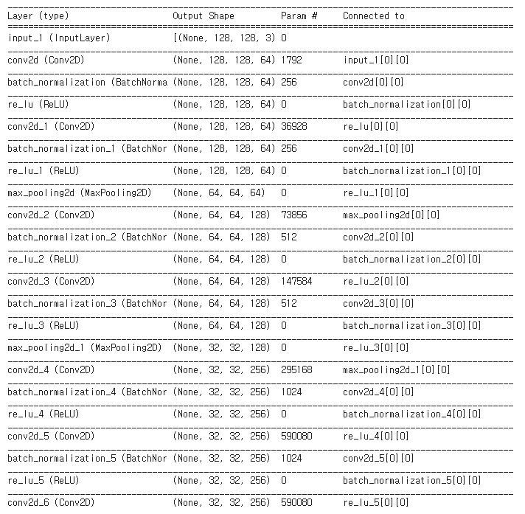
모델 구조
Encoder
2001
Input_size(128,128,3)
1 Layer (conv, ReLU) *2 , max pool 2x2 -> output_size(64,64,64)
2 Layer (conv, ReLU) *2 , max pool 2x2 -> output_size(32,32,128)
3 Layer (conv, ReLU) *3 , max pool 2x2 -> output_size(16,16,256)
4 Layer (conv, ReLU) *3 , max pool 2x2 -> output_size(8,8,512)
5 Layer (conv, ReLU) *3 , max pool 2x2 -> output_size(4,4,512)
output_size(4,4,512)

Slide 24
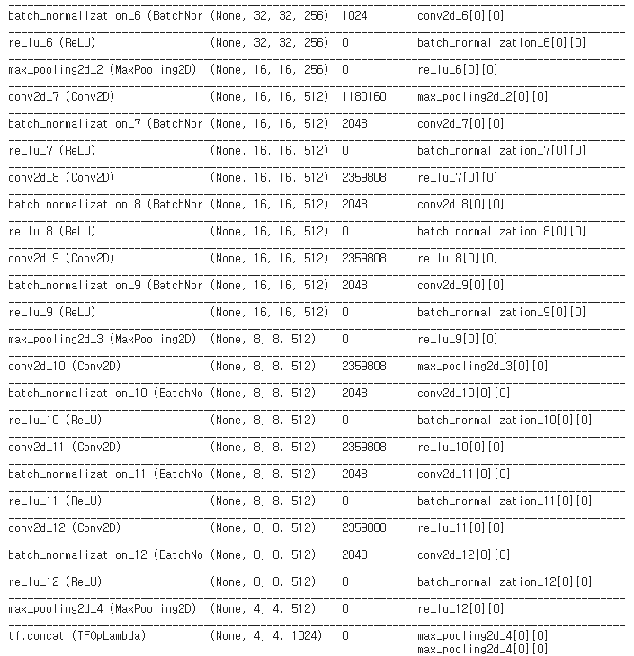
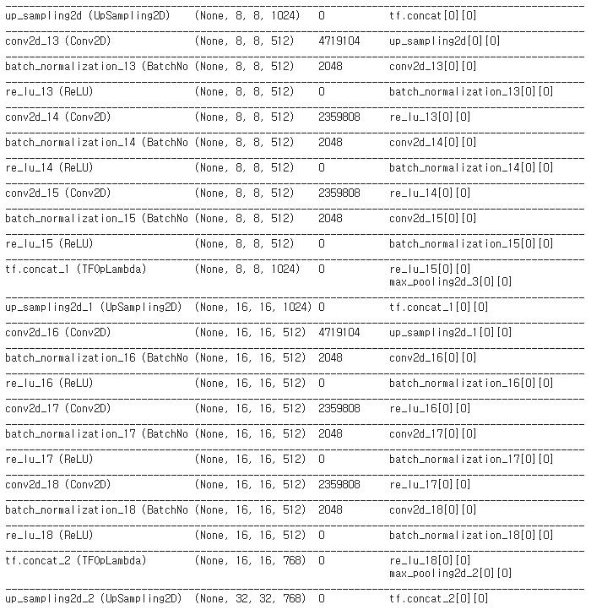
모델 구조
Decoder
2001
Intput_size(4,4,512)
6 Layer up sampling, (conv 3x3, ReLU) *3 -> output_size(8,8,512)
7 Layer up sampling, (conv 3x3, ReLU) *3 -> output_size(16,16,512)
8 Layer up sampling, (conv 3x3, ReLU) *3 -> output_size(32,32,256)
9 Layer up sampling, (conv 3x3, ReLU) *2 -> output_size(64,64,128)
10 Layer up sampling, (conv 3x3, ReLU) *2 -> output_size(128,128,64)
Conv * 1 → output_size(128,128,32)

Slide 25
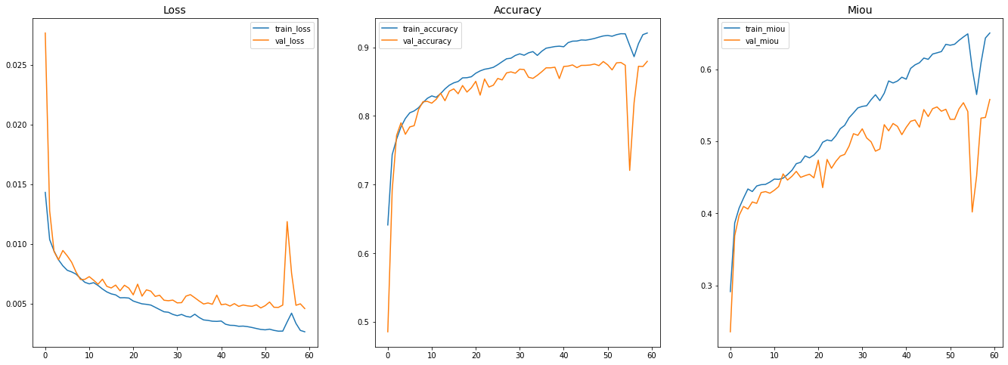
모델 결과
EPOCH : 60
BATCH SIZE : 4
2001
Loss 값은 0.0044~0.0025 사이로 줄어드는 경향을 보임
Accuracy는 초반에 낮은 경향을 보였지만, 점점 올라가는 추세를 보임
Miou는 상승하는 경향을 보이며 검증데이터 셋에서는 0.54이상의 값도 나옴

Slide 26
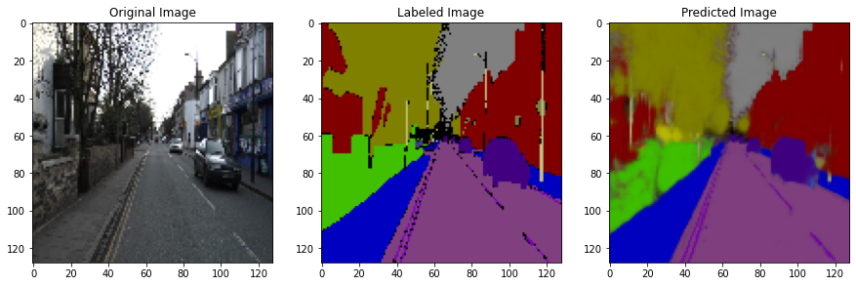
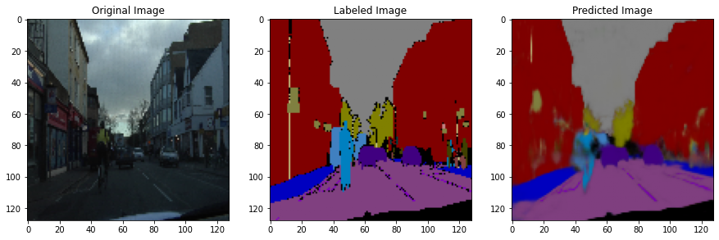
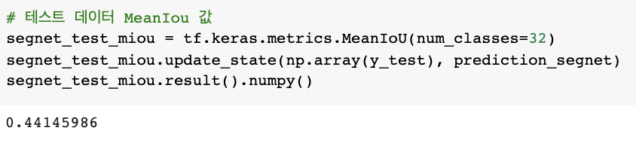
모델 결과
도로나 건물은 잘 구분하지만
경계선 부분에서
흐릿하게 퍼지면서 예측이 잘 되지 않음
2001
테스트 데이터셋의 Miou
0.44

Slide 27
05
결과 정리

Slide 28
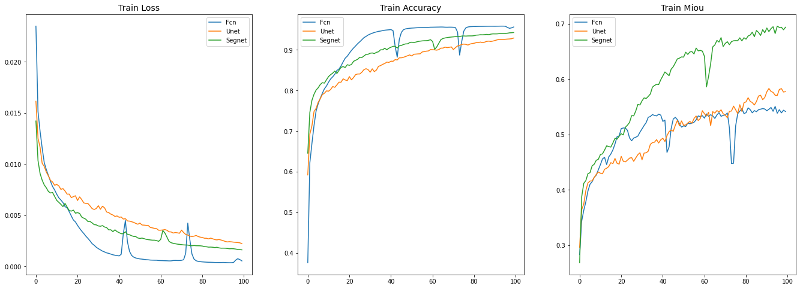
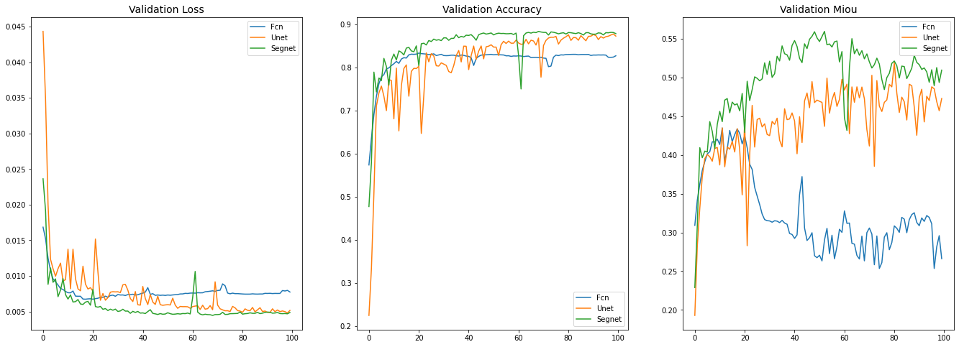
모델 별 Train/Validation Loss, Accracy, Miou
Train
Epoch : 100
전반적으로 Loss는 0.005 이하로 감소
전반적으로 Accuracy는 0.9 이상으로 증가
Miou는 U-net과 Segnet은 상승하지만 FCN은 유지되는 모습을 보임
2001
Validation
Epoch : 100
전반적으로 Loss는 0.010 이하로 감소
전반적으로 Accuracy는 0.9 이상으로 증가
Miou값은 Segnet에서 상승하다 Epoch 60에서, FCN은 Epoch 30에서 감소함

Slide 29
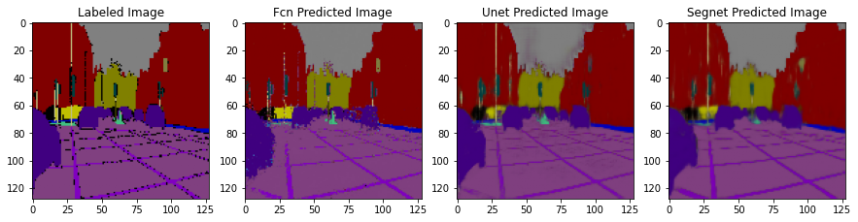
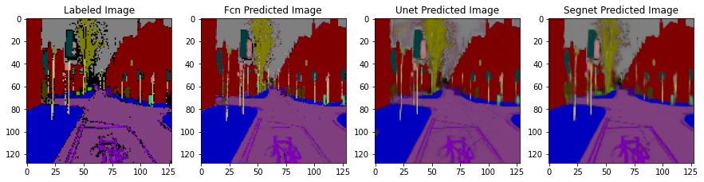
모델 별 Predicted Image
각 모델의 Predicted Image 확인 결과
Segnet, U-net, FCN 모두 비슷함
FCN이 U-net, Segnet보다 약간 뚜렷하게 예측됨
2001

Slide 30
06
한계점 및
발전 계획

Slide 31
한계점
한 사진 속 라벨 값의 차이에 따른 성능의 차이
사진 속 밀집되거나 크기가 작은 클래스 분류의 어려움
Original Image의 밝기 차이
메모리 부족으로 인한 느린 전개
2001
발전 계획
라벨의 분포를 계산해 가중치를 주어 차이를 해소한다.
작은 class를 찾는 모델 및 방법 모색한다.
Original Image 픽셀 밝기의 Histogram 정보를 이용해 몰려 있는 밝기 정보를 균일하게 분산시켜 밝기 차이를 해소한다.

Slide 32
THANK YOU
CAPSTON PROJECT 2

